Slide 1

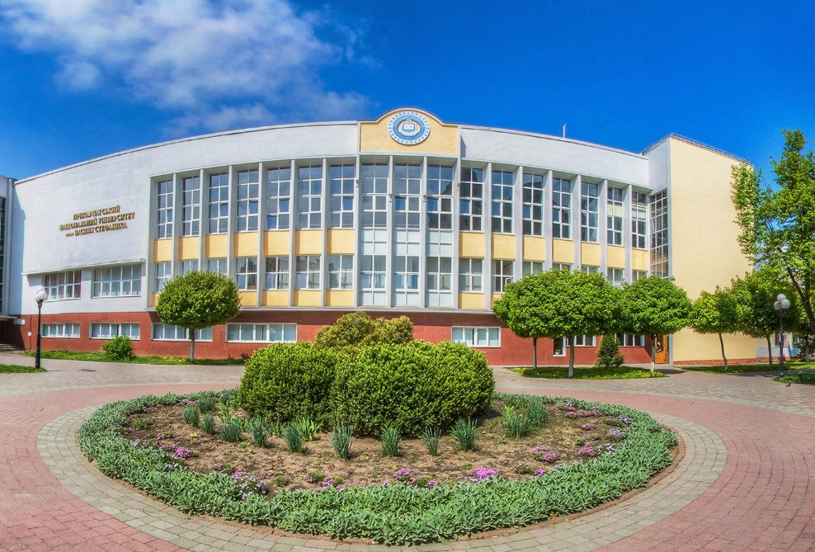
Прикарпатський національний університет імені Василя Стефаника
РЕЗУЛЬТАТИ РЕЙТИНГОВОГО ОЦІНЮВАННЯ ЕФЕКТИВНОСТІ РОБОТИ КАФЕДР УНІВЕРСИТЕТУ У 2022 РОЦІ

Slide 2
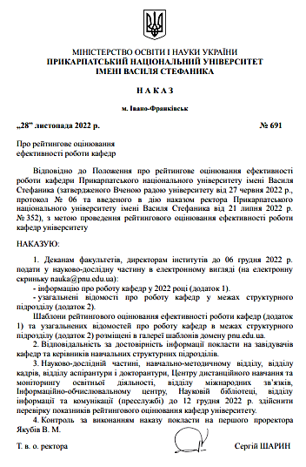
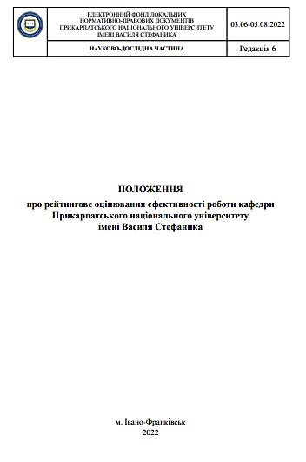
Нормативні документи

Slide 3
Рейтингова методика оцінювання ефективності роботи кафедри складається з таких блоків показників:
1 блок. Кадровий склад
2 блок. Наукова діяльність
3 блок. Навчально-педагогічна діяльність
4 блок. Міжнародна діяльність
5 блок. Атестаційна, експертна та аудиторська діяльність
6 блок. Комунікаційна діяльність, розвиток іміджу Університету та профорієнтація

Slide 4
Значення рейтингових показників ефективності діяльності кафедр 2022 році у розрахунку на 1 науково-педагогічного працівника
№ | Назва кафедри | Загальна к-сть балів (з оцінкою декана) | Кількість працівників | Середній бал
1 | Кафедра фізики і хімії твердого тіла | 1 467,5 | 4 | 366,9
2 | Кафедра управління та бізнес-адміністрування | 3 295,3 | 9 | 366,1
3 | Кафедра біохімії та біотехнології | 3 183,8 | 9 | 353,8
4 | Кафедра трудового, екологічного та аграрного права | 1 627,8 | 5 | 325,6
5 | Кафедра історії України і методики викладання історії | 2 548,7 | 9 | 283,2
6 | Кафедра судочинства | 1 537,2 | 6 | 256,2
7 | Кафедра всесвітньої історії | 1 453,8 | 6 | 242,3
8 | Кафедра філології | 708,4 | 3 | 236,1
9 | Кафедра педагогіки початкової освіти | 4 783,0 | 21 | 227,8
10 | Кафедра політики у сфері боротьби зі злочинністю та кримінального права | 1 523,0 | 7 | 217,6
11 | Кафедра диференціальних рівнянь і прикладної математики | 1 293,8 | 6 | 215,6
12 | Кафедра хімії | 1 717,9 | 8 | 214,7
13 | Кафедра цивільного права | 2 358,6 | 11 | 214,4
14 | Кафедра педагогіки та освітнього менеджменту імені Б. Ступарика | 1 883,5 | 9 | 209,3
15 | Кафедра готельно-ресторанної та курортної справи | 1 871,4 | 9 | 207,9
16 | Кафедра математичного і функціонального аналізу | 2 216,4 | 11 | 201,5
17 | Кафедра матеріалознавства і новітніх технологій | 1 790,5 | 9 | 198,9
18 | Кафедра фахових методик і технологій початкової освіти | 3 042,4 | 16 | 190,2
19 | Кафедра теоретичної та прикладної економіки | 1 461,1 | 8 | 182,6
20 | Кафедра фізики і методики викладання | 910,0 | 5 | 182,0

Slide 5
Значення рейтингових показників ефективності діяльності кафедр 2022 році у розрахунку на 1 науково-педагогічного працівника
№ | Назва кафедри | Загальна к-сть балів (з оцінкою декана) | Кількість працівників | Середній бал
21 | Кафедра політичних інститутів та процесів | 1 364,2 | 8 | 170,5
22 | Кафедра соціальної психології | 1 846,4 | 11 | 167,9
23 | Кафедра теорії та методики дошкільної і спеціальної освіти | 2 317,7 | 14 | 165,6
24 | Кафедра комп'ютерної інженерії та електроніки | 1 804,0 | 11 | 164,0
25 | Кафедра педагогіки і психології | 801,2 | 5 | 160,2
26 | Кафедра туризмознавства і краєзнавства | 1 281,8 | 8 | 160,2
27 | Кафедра слов'янських мов | 1 264,8 | 8 | 158,1
28 | Кафедра теорії та історії держави і права | 946,2 | 6 | 157,7
29 | Кафедра професійної освіти та інноваційних технологій | 1 101,3 | 7 | 157,3
30 | Кафедра обліку і оподаткування | 1 557,5 | 10 | 155,8
31 | Кафедра теорії та методики фізичної культури і спорту | 1 869,0 | 12 | 155,8
32 | Кафедра менеджменту і маркетингу | 1 386,0 | 9 | 154,0
33 | Кафедра економічної кібернетики | 902,4 | 6 | 150,4
34 | Кафедра інформаційних технологій | 1 018,9 | 7 | 145,6
35 | Кафедра загальної та клінічної психології | 1 841,0 | 13 | 141,6
36 | Кафедра історії Центральної та Східної Європи і спеціальних галузей історичної науки | 976,4 | 7 | 139,5
37 | Кафедра конституційного, міжнародного та адміністративного права | 970,4 | 7 | 138,6
38 | Кафедра соціальної педагогіки та соціальної роботи | 1 626,5 | 12 | 135,5
39 | Кафедра політології | 807,8 | 6 | 134,6
40 | Кафедра міжнародних відносин | 1 200,2 | 9 | 133,4

Slide 6
Значення рейтингових показників ефективності діяльності кафедр 2022 році у розрахунку на 1 науково-педагогічного працівника
№ | Назва кафедри | Загальна к-сть балів (з оцінкою декана) | Кількість працівників | Середній бал
41 | Кафедра української мови | 1 868,3 | 15 | 124,6
42 | Кафедра фізичної терапії, ерготерапії | 991,4 | 8 | 123,9
43 | Кафедра етнології і археології | 743,5 | 6 | 123,9
44 | Кафедра географії та природознавства | 713,0 | 6 | 118,8
45 | Кафедра світової літератури і порівняльного літературознавства | 818,1 | 7 | 116,9
46 | Кафедра української літератури | 1 263,8 | 11 | 114,9
47 | Кафедра журналістики | 1 011,0 | 9 | 112,3
48 | Кафедра фінансів | 1 675,2 | 15 | 111,7
49 | Кафедра біології та екології | 1 755,5 | 16 | 109,7
50 | Кафедра анатомії і фізіології людини і тварин | 548,2 | 5 | 109,6
51 | Кафедра лісового і аграрного менеджменту | 852,4 | 8 | 106,6
52 | Кафедра хімії середовища та хімічної освіти | 737,1 | 7 | 105,3
53 | Кафедра психології розвитку | 526,0 | 5 | 105,2
54 | Кафедра іноземних мов і перекладу | 826,2 | 8 | 103,3
55 | Кафедра управління соціокультурною діяльністю, шоу-бізнесу та івентменеджменту | 515,5 | 5 | 103,1
56 | Кафедра комп'ютерних наук та інформаційних систем | 822,4 | 8 | 102,8
57 | Кафедра міжнародних економічних відносин | 987,7 | 10 | 98,8
58 | Кафедра філософії, соціології та релігієзнавства | 1 260,0 | 13 | 96,9
59 | Кафедра спортивно-педагогічних дисциплін | 1 352,2 | 14 | 96,6
60 | Кафедра іноземних мов та країнознавства | 634,6 | 7 | 90,7

Slide 7
Значення рейтингових показників ефективності діяльності кафедр 2022 році у розрахунку на 1 науково-педагогічного працівника
№ | Назва кафедри | Загальна к-сть балів (з оцінкою декана) | Кількість працівників | Середній бал
61 | Кафедра образотворчого і декоративно-прикладного мистецтва та реставрації | 963,3 | 11 | 87,6
62 | Кафедра алгебри та геометрії | 519,3 | 6 | 86,6
63 | Кафедра загального та германського мовознавства | 675,1 | 8 | 84,4
64 | Кафедра математики та інформатики і методики навчання | 758,7 | 9 | 84,3
65 | Кафедра французької філології | 813,0 | 10 | 81,3
66 | Кафедра методики музичного виховання та диригування | 1 213,1 | 16 | 75,8
67 | Кафедра англійської філології | 3 365,9 | 48 | 70,1
68 | Кафедра сценічного мистецтва і хореографії | 928,9 | 14 | 66,4
69 | Кафедра іноземних мов | 1 162,5 | 18 | 64,6
70 | Кафедра музичної україністики та народно-інструментального мистецтва | 701,2 | 13 | 53,9
71 | Кафедра німецької філології | 889,9 | 17 | 52,3
72 | Кафедра дизайну і теорії мистецтва | 1 025,8 | 21 | 48,8
73 | Кафедра виконавського мистецтва | 536,8 | 13 | 41,3
74 | Кафедра фізичного виховання | 357,0 | 11 | 32,5
75 | Кафедра методики викладання образотворчого і декоративно-прикладного мистецтва та дизайну | 251,7 | 9 | 28,0

Slide 8

Рейтинг ефективності діяльності кафедр у 2022 році
1 блок. Кадровий склад
№ | Назва кафедри | 1 блок. Кадровий склад
1 | Кафедра фахових методик і технологій початкової освіти | 68
2 | Кафедра англійської філології | 63
3 | Кафедра педагогіки початкової освіти | 47
4 | Кафедра української літератури | 43
5 | Кафедра дизайну і теорії мистецтва | 32
6 | Кафедра міжнародних відносин | 29
7 | Кафедра української мови | 27
8 | Кафедра біології та екології | 27
9 | Кафедра теорії та методики дошкільної і спеціальної освіти | 26
10 | Кафедра матеріалознавства та новітніх технологій | 26

Slide 9
Рейтинг ефективності діяльності кафедр у 2022 році
2 блок. Наукова діяльність
№ | Назва кафедри | Блок 2. Наукова діяльність
1 | Кафедра біохімії та біотехнології | 2254
2 | Кафедра педагогіки початкової освіти | 2050
3 | Кафедра математичного і функціонального аналізу | 1516
4 | Кафедра матеріалознавства та новітніх технологій | 1217
5 | Кафедра фахових методик і технологій початкової освіти | 1190
6 | Кафедра хімії | 1161
7 | Кафедра управління та бізнес-адміністрування | 918
8 | Кафедра комп'ютерної інженерії та електроніки | 832
9 | Кафедра педагогіки та освітнього менеджменту імені Б. Ступарика | 820
10 | Кафедра теорії та методики дошкільної і спеціальної освіти | 760

Slide 10
Рейтинг ефективності діяльності кафедр у 2022 році
3 блок. Навчально-педагогічна діяльність
№ | Назва кафедри | Блок 3. Навчально-педагогічна діяльність
1 | Кафедра педагогіки початкової освіти | 1525
2 | Кафедра цивільного права | 1366
3 | Кафедра англійської філології | 1298
4 | Кафедра управління та бізнес-адміністрування | 1231
5 | Кафедра теорії та методики дошкільної і спеціальної освіти | 1070
6 | Кафедра судочинства | 1059
7 | Кафедра загальної та клінічної психології | 1053
8 | Кафедра політики у сфері боротьби зі злочинністю та кримінального права | 1026
9 | Кафедра фахових методик і технологій початкової освіти | 970
10 | Кафедра трудового, екологічного та аграрного права | 960

Slide 11
Рейтинг ефективності діяльності кафедр у 2022 році
4 блок. Міжнародна діяльність
№ | Назва кафедри | Блок 4. Міжнародна діяльність
1 | Кафедра англійської філології | 520
2 | Кафедра управління та бізнес-адміністрування | 350
3 | Кафедра слов'янських мов | 330
4 | Кафедра педагогіки початкової освіти | 300
5 | Кафедра готельно-ресторанної та курортної справи | 290
6 | Кафедра біохімії та біотехнології | 280
7 | Кафедра французької філології | 230
7 | Кафедра біології та екології | 200
9 | Кафедра трудового, екологічного та аграрного права | 190
10 | Кафедра фінансів | 180

Slide 12
Рейтинг ефективності діяльності кафедр у 2022 році
5 блок. Атестаційна, експертна та аудиторська діяльність
№ | Назва кафедри | Блок 5. Атестаційна,експертна та аудиторська діяльність
1 | Кафедра туризмознавства і краєзнавства | 175
2 | Кафедра української мови | 155
3 | Кафедра педагогіки та освітнього менеджменту імені Б. Ступарика | 145
4 | Кафедра англійської філології | 140
5 | Кафедра фізики і методики викладання | 140
6 | Кафедра педагогіки початкової освіти | 135
7 | Кафедра історії України і методики викладання історії | 130
8 | Кафедра цивільного права | 125
9 | Кафедра фахових методик і технологій початкової освіти | 125
10 | Кафедра управління та бізнес-адміністрування | 115

Slide 13

Рейтинг ефективності діяльності кафедр у 2022 році
6 блок. Комунікаційна діяльність, розвиток іміджу Університету та профорієнтація
№ | Назва кафедри | Блок 6. Комунікаційна діяльність, розвиток іміджу Університету та профорієнтація
1 | Кафедра історії України і методики викладання історії | 1272
2 | Кафедра англійської філології | 700
3 | Кафедра педагогіки початкової освіти | 676
4 | Кафедра управління та бізнес-адміністрування | 606
5 | Кафедра фахових методик і технологій початкової освіти | 549
6 | Кафедра всесвітньої історії | 527
7 | Кафедра спортивно-педагогічних дисциплін | 519
8 | Кафедра теоретичної і прикладної економіки | 492
9 | Кафедра готельно-ресторанної та курортної справи | 456
10 | Кафедра педагогіки та освітнього менеджменту імені Б. Ступарика | 446

Slide 14
Рейтинг ефективності діяльності кафедр у 2022 році
Назва кафедри | Блок 1. Кадровий склад | Блок 2. Наукова діяльність | Блок 3. Навчально-педагогічна діяльність | Блок 4. Міжнародна діяльність | Блок 5. Атестаційна, експертна та аудиторська діяльність | Блок 6. Комунікаційна діяльність, розвиток іміджу Університету та профорієнтація | Оцінка декана | К-сть працівників | Загальна кількість балів (враховано оцінку декана та поділено на к-сть працівників)
Факультет психології
Кафедра загальної та клінічної психології | 24 | 430 | 1 053 | 80 | 30 | 174 | 50 | 13 | 141,6
Кафедра соціальної психології | 19 | 325 | 872 | 100 | 95 | 385 | 50 | 11 | 167,9
Кафедра філософії, соціології та релігієзнавства | 21 | 335 | 409 | 10 | 20 | 415 | 50 | 13 | 96,9
Кафедра психології розвитку | 8 | 45 | 65 | 60 | 20 | 278 | 50 | 5 | 105,2
Фізико-технічний факультет
Кафедра комп'ютерної інженерії та електроніки | 20 | 832 | 580 | 10 | 95 | 217 | 50 | 11 | 164,0
Кафедра матеріалознавства і новітніх технологій | 26 | 1 217 | 221 | 40 | 95 | 142 | 50 | 9 | 198,9
Кафедра фізики і хімії твердого тіла | 11 | 749 | 301 | 100 | 20 | 237 | 50 | 4 | 366,9
Кафедра фізики і методики викладання | 10 | 470 | 85 | 20 | 140 | 135 | 50 | 5 | 182,0

Slide 15
Рейтинг ефективності діяльності кафедр у 2022 році
Назва кафедри | Блок 1. Кадровий склад | Блок 2. Наукова діяльність | Блок 3. Навчально-педагогічна діяльність | Блок 4. Міжнародна діяльність | Блок 5. Атестаційна, експертна та аудиторська діяльність | Блок 6. Комунікаційна діяльність, розвиток іміджу Університету та профорієнтація | Оцінка декана | К-сть працівників | Загальна кількість балів (враховано оцінку декана та поділено на к-сть працівників)
Факультет математики та інформатики
Кафедра диференціальних рівнянь і прикладної математики | 10 | 720 | 315 | 30 | 65 | 114 | 40 | 6 | 215,6
Кафедра алгебри та геометрії | 9 | 160 | 190 | 40 | 10 | 90 | 20 | 6 | 86,6
Кафедра математики та інформатики і методики навчання | 14 | -55 | 368 | 10 | 55 | 327 | 40 | 9 | 84,3
Кафедра математичного і функціонального аналізу | 24 | 1 516 | 187 | 140 | 95 | 204 | 50 | 11 | 201,5
Кафедра комп'ютерних наук та інформаційних систем | 12 | 55 | 480 | 90 | 10 | 160 | 15 | 8 | 102,8
Кафедра інформаційних технологій | 11 | 135 | 352 | 130 | 20 | 331 | 40 | 7 | 145,6

Slide 16
Рейтинг ефективності діяльності кафедр у 2022 році
Назва кафедри | Блок 1. Кадровий склад | Блок 2. Наукова діяльність | Блок 3. Навчально-педагогічна діяльність | Блок 4. Міжнародна діяльність | Блок 5. Атестаційна, експертна та аудиторська діяльність | Блок 6. Комунікаційна діяльність, розвиток іміджу Університету та профорієнтація | Оцінка декана | К-сть працівників | Загальна кількість балів (враховано оцінку декана та поділено на к-сть працівників)
Економічний факультет
Кафедра фінансів | 25 | 655 | 507 | 180 | 80 | 178 | 50 | 15 | 111,7
Кафедра обліку і оподаткування | 22 | 624 | 609 | 60 | 30 | 163 | 50 | 10 | 155,8
Кафедра менеджменту і маркетингу | 18 | 275 | 712 | 0 | 65 | 266 | 50 | 9 | 154,0
Кафедра економічної кібернетики | 16 | 180 | 402 | 10 | 65 | 179 | 50 | 6 | 150,4
Кафедра теоретичної та прикладної економіки | 14 | 335 | 405 | 130 | 35 | 492 | 50 | 8 | 182,6
Факультет іноземних мов
Кафедра англійської філології | 62,9 | 595,0 | 1 298,0 | 520,0 | 140,0 | 700,0 | 50,0 | 48,0 | 70,1
Кафедра німецької філології | 20,9 | 100,0 | 372,0 | 30,0 | 25,0 | 317,0 | 25,0 | 17,0 | 52,3
Кафедра французької філології | 15,0 | 50,0 | 125,0 | 230,0 | 75,0 | 278,0 | 40,0 | 10,0 | 81,3

Slide 17
Рейтинг ефективності діяльності кафедр у 2022 році
Назва кафедри | Блок 1. Кадровий склад | Блок 2. Наукова діяльність | Блок 3. Навчально-педагогічна діяльність | Блок 4. Міжнародна діяльність | Блок 5. Атестаційна, експертна та аудиторська діяльність | Блок 6. Комунікаційна діяльність, розвиток іміджу Університету та профорієнтація | Оцінка декана | К-сть працівників | Загальна к-сть балів (враховано оцінку декана та поділено на к-сть працівників)
Факультет історії, політології і міжнародних відносин
Кафедра політології | 18 | 155 | 400 | 0 | 45 | 140 | 50 | 6 | 134,6
Кафедра політичних інститутів та процесів | 14 | 420 | 369 | 40 | 60 | 411 | 50 | 8 | 170,5
Кафедра етнології і археології | 10 | 180 | 197 | 10 | 55 | 242 | 50 | 6 | 123,9
Кафедра міжнародних відносин | 29 | 315 | 516 | 80 | 15 | 195 | 50 | 9 | 133,4
Кафедра всесвітньої історії | 14 | 325 | 333 | 130 | 75 | 527 | 50 | 6 | 242,3
Кафедра історії Центральної та Східної Європи і спеціальних галузей історичної науки | 18 | 95 | 512 | 0 | 70 | 231 | 50 | 7 | 139,5
Кафедра історії України і методики викладання історії | 17 | 465 | 585 | 30 | 130 | 1 272 | 50 | 9 | 283,2
Кафедра іноземних мов і перекладу | 12 | 295 | 235 | 30 | 5 | 199 | 50 | 8 | 103,3
Кафедра міжнародних економічних відносин | 19 | 350 | 292 | 0 | 20 | 257 | 50 | 10 | 98,8

Slide 18
Рейтинг ефективності діяльності кафедр у 2022 році
Назва кафедри | Блок 1. Кадровий склад | Блок 2. Наукова діяльність | Блок 3. Навчально-педагогічна діяльність | Блок 4. Міжнародна діяльність | Блок 5. Атестаційна, експертна та аудиторська діяльність | Блок 6. Комунікаційна діяльність, розвиток іміджу Університету та профорієнтація | Оцінка декана | К-сть працівників | Загальна к-сть балів (враховано оцінку декана та поділено на к-сть працівників)
Факультет фізичного виховання і спорту
Кафедра теорії та методики фізичної культури і спорту | 20,0 | 725,0 | 736,0 | 40,0 | 40,0 | 258,0 | 50,0 | 12,0 | 155,8
Кафедра спортивно-педагогічних дисциплін | 20,2 | -20,0 | 723,0 | 30,0 | 30,0 | 519,0 | 50,0 | 14,0 | 96,6
Кафедра фізичної терапії, ерготерапії | 14,4 | 155,0 | 650,0 | 0,0 | 35,0 | 102,0 | 35,0 | 8,0 | 123,9
Факультет філології
Кафедра української мови | 27 | 355 | 813 | 90 | 155 | 378 | 50 | 15 | 124,6
Кафедра української літератури | 43 | 440 | 505 | 0 | 100 | 126 | 50 | 11 | 114,9
Кафедра світової літератури і порівняльного літературознавства | 13 | 210 | 117 | 120 | 50 | 258 | 50 | 7 | 116,9
Кафедра слов'янських мов | 12 | 320 | 310 | 330 | 35 | 208 | 50 | 8 | 158,1
Кафедра загального та германського мовознавства | 12 | 250 | 109 | 0 | 85 | 169 | 50 | 8 | 84,4
Кафедра журналістики | 16 | 220 | 410 | 50 | 15 | 250 | 50 | 9 | 112,3

Slide 19
Рейтинг ефективності діяльності кафедр у 2022 році
Назва кафедри | Блок 1. Кадровий склад | Блок 2. Наукова діяльність | Блок 3. Навчально-педагогічна діяльність | Блок 4. Міжнародна діяльність | Блок 5. Атестаційна, експертна та аудиторська діяльність | Блок 6. Комунікаційна діяльність, розвиток іміджу Університету та профорієнтація | Оцінка декана | К-сть працівників | Загальна к-сть балів (враховано оцінку декана та поділено на к-сть працівників)
Факультет природничих наук
Кафедра анатомії і фізіології людини і тварин | 8 | 45 | 255 | 10 | 25 | 165 | 40 | 5 | 109,6
Кафедра хімії | 18 | 1 161 | 117 | 20 | 75 | 277 | 50 | 8 | 214,7
Кафедра хімії середовища та хімічної освіти | 9 | 135 | 238 | 0 | 40 | 275 | 40 | 7 | 105,3
Кафедра біології та екології | 27 | 470 | 605 | 200 | 80 | 329 | 45 | 16 | 109,7
Кафедра біохімії та біотехнології | 17 | 2 254 | 131 | 280 | 30 | 421 | 50 | 9 | 353,8
Кафедра лісового і аграрного менеджменту | 16 | 220 | 365 | 0 | 40 | 171 | 40 | 8 | 106,6
Кафедра географії та природознавства | 8 | 105 | 269 | 80 | 60 | 151 | 40 | 6 | 118,8

Slide 20
Рейтинг ефективності діяльності кафедр у 2022 році
Назва кафедри | Блок 1. Кадровий склад | Блок 2. Наукова діяльність | Блок 3. Навчально-педагогічна діяльність | Блок 4. Міжнародна діяльність | Блок 5. Атестаційна, експертна та аудиторська діяльність | Блок 6. Комунікаційна діяльність, розвиток іміджу Університету та профорієнтація | Оцінка декана | К-сть працівників | Загальна к-сть балів (враховано оцінку декана та поділено на к-сть працівників)
Факультет туризму
Кафедра управління соціокультурною діяльністю, шоу-бізнесу та івентменеджменту | 6,5 | 100,0 | 206,0 | 0,0 | 15,0 | 138,0 | 50,0 | 5,0 | 103,1
Кафедра туризмознавства і краєзнавства | 13,8 | 305,0 | 527,0 | 40,0 | 175,0 | 176,0 | 45,0 | 8,0 | 160,2
Кафедра іноземних мов та країнознавства | 10,6 | 255,0 | 140,0 | 10,0 | 35,0 | 139,0 | 45,0 | 7,0 | 90,7
Кафедра готельно-ресторанної та курортної справи | 13,4 | 250,0 | 762,0 | 290,0 | 50,0 | 456,0 | 50,0 | 9,0 | 207,9
Коломийський навчально-науковий Інститут
Кафедра філології | 8 | 155 | 123 | 0 | 35 | 337 | 50 | 3 | 236,1
Кафедра педагогіки і психології | 8 | 70 | 290 | 0 | 35 | 348 | 50 | 5 | 160,2

Slide 21
Рейтинг ефективності діяльності кафедр у 2022 році
Назва кафедри | Блок 1. Кадровий склад | Блок 2. Наукова діяльність | Блок 3. Навчально-педагогічна діяльність | Блок 4. Міжнародна діяльність | Блок 5. Атестаційна, експертна та аудиторська діяльність | Блок 6. Комунікаційна діяльність, розвиток іміджу Університету та профорієнтація | Оцінка декана | К-сть працівників | Загальна к-сть балів (враховано оцінку декана та поділено на к-сть працівників)
Педагогічний факультет
Кафедра педагогіки та освітнього менеджменту імені Б. Ступарика | 24 | 820 | 389 | 10 | 145 | 446 | 50 | 9 | 209,3
Кафедра теорії та методики дошкільної і спеціальної освіти | 26 | 760 | 1 070 | 40 | 45 | 327 | 50 | 14 | 165,6
Кафедра соціальної педагогіки та соціальної роботи | 21 | 720 | 450 | 40 | 45 | 301 | 50 | 12 | 135,5
Кафедра фахових методик і технологій початкової освіти | 68 | 1 190 | 970 | 90 | 125 | 549 | 50 | 16 | 190,2
Кафедра педагогіки початкової освіти | 47 | 2 050 | 1 525 | 300 | 135 | 676 | 50 | 21 | 227,8
Інститут післядипломної освіти та довузівської підготовки
Кафедра управління та бізнес-адміністрування | 25 | 918 | 1 231 | 350 | 115 | 606 | 50 | 9 | 366,1
Кафедра професійної освіти та інноваційних технологій | 12 | 210 | 468 | 70 | 50 | 241 | 50 | 7 | 157,3

Slide 22
Рейтинг ефективності діяльності кафедр у 2022 році
Назва кафедри | Блок 1. Кадровий склад | Блок 2. Наукова діяльність | Блок 3. Навчально-педагогічна діяльність | Блок 4. Міжнародна діяльність | Блок 5. Атестаційна, експертна та аудиторська діяльність | Блок 6. Комунікаційна діяльність, розвиток іміджу Університету та профорієнтація | Оцінка декана | К-сть працівників | Загальна к-сть балів (враховано оцінку декана та поділено на к-сть працівників)
Навчально-науковий Юридичний інститут
Кафедра теорії та історії держави і права | 11 | 115 | 438 | 10 | 20 | 302 | 50 | 6 | 157,7
Кафедра політики у сфері боротьби зі злочинністю та кримінального права | 15 | 129 | 1 026 | 110 | 115 | 78 | 50 | 7 | 217,6
Кафедра цивільного права | 23 | 540 | 1 366 | 110 | 125 | 145 | 50 | 11 | 214,4
Кафедра судочинства | 9 | 50 | 1 059 | 170 | 40 | 159 | 50 | 6 | 256,2
Кафедра трудового, екологічного та аграрного права | 9 | 237 | 960 | 190 | 30 | 152 | 50 | 5 | 325,6
Кафедра конституційного, міжнародного та адміністративного права | 16 | 35 | 768 | 0 | 15 | 86 | 50 | 7 | 138,6
Загально-університетські кафедри
Кафедра фізичного виховання | 20 | 170 | 15 | 50 | 5 | 52 | 45 | 11 | 32,5
Кафедра іноземних мов | 23 | 525 | 251 | 140 | 0 | 174 | 50 | 18 | 64,6

Slide 23
Рейтинг ефективності діяльності кафедр у 2022 році
Назва кафедри | Блок 1. Кадровий склад | Блок 2. Наукова діяльність | Блок 3. Навчально-педагогічна діяльність | Блок 4. Міжнародна діяльність | Блок 5. Атестаційна, експертна та аудиторська діяльність | Блок 6. Комунікаційна діяльність, розвиток іміджу Університету та профорієнтація | Оцінка декана | К-сть працівників | Загальна к-сть балів (враховано оцінку декана та поділено на к-сть працівників)
Навчально-науковий Інститут мистецтв
Кафедра методики музичного виховання та диригування | 23 | 525 | 270 | 90 | 85 | 170 | 50 | 16 | 75,8
Кафедра сценічного мистецтва і хореографії | 18 | 165 | 479 | 10 | 15 | 192 | 50 | 14 | 66,4
Кафедра дизайну і теорії мистецтва | 32 | 175 | 396 | 50 | 75 | 248 | 50 | 21 | 48,8
Кафедра методики викладання образотворчого і декоративно-прикладного мистецтва та дизайну | 12 | 15 | 77 | 10 | 10 | 78 | 50 | 9 | 28,0
Кафедра образотворчого і декоративно-прикладного мистецтва та реставрації | 14 | 515 | 116 | 30 | 15 | 223 | 50 | 11 | 87,6
Кафедра виконавського мистецтва | 26 | 115 | 32 | 160 | 25 | 129 | 50 | 13 | 41,3
Кафедра музичної україністики та народно-інструментального мистецтва | 22 | 182 | 226 | 50 | 55 | 116 | 50 | 13 | 53,9

